Slide 1
Как се празнува Великден
Представен от Биргюл

Slide 2
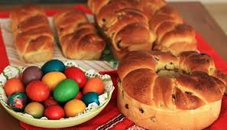
История за Великден
Великден (Възкресение Христовo) е денят, в който християните честват Възкресението на Сина Божи Иисус Христос.
В християнската религия на Възкресение Христово (Великден) се чества възкръсването на Иисус Христос.

Slide 3
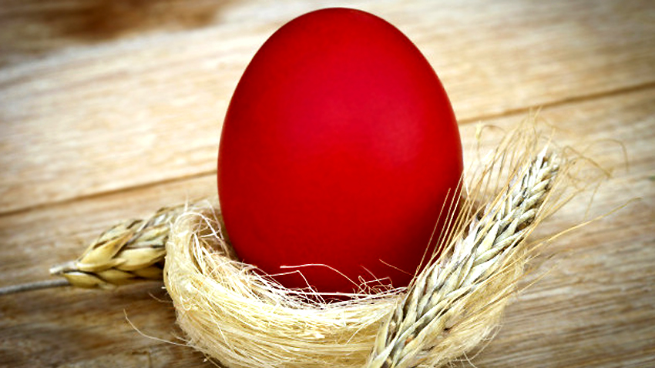
Традиции за Великден
Великден е най-святият празник за християните по целия свят. На този ден Християнската църква отбелязва Възкресението на Божия син Исус Христос. Празникът е подвижен и се чества в неделния ден на Страстната седмица, чието начало се поставя от първото пролетно пълнолуние.
Християнските предания гласят, че когато Божията майка отива в Рим, за да се срещне с императора, тя му подарява яйце, обагрено в червено - символ на Христовата кръв.

Slide 4
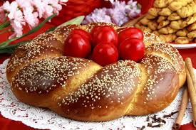
Великденски кузунак
Знаете ли, че историята на великденските козунаци датира преди повече от три столетия. Тогава, в началото на XVII век, френски хлебар е омесил първия козунак за празника и е поставил началото на тази традиция, която съхраняваме и до днес

Slide 5
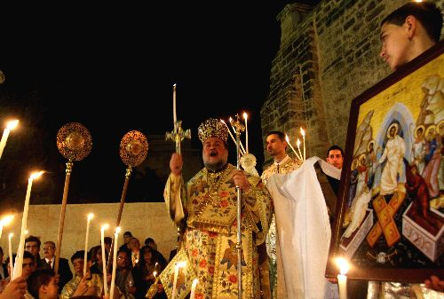
Тържествено богослужение
В полунощ срещу Великден в църковните храмове се отслужва тържествено богослужение и точно в 0.00 часа свещеникът оповестява Възкресението на Божия син с думите "Христос Воскресе!", а християните отговарят "Воистина Воскресе!"

